Slide 1
Ⅰ
제안개요

Slide 2




1. 사업이해도 ▶ 1.1 배경 및 목적
1. 사업이해도
1.1 배경 및 목적
본 사업은 변경된 도로명 주소를 현행화하고, 기능 개선을 통하여 대전광역시 고등학교 입학전형을 원할하고 정확하게 수행할 수 있도록 시스템을 개선하는 과업입니다. 제안사는 준비된 인력과 경험을 바탕으로 2020년도 대전광역시 고등학교 입학전형을 차질없이 수행할 수 있도록 하겠습니다.
사업의 목표 및 범위
고입전형시스템 안정적 운영 및 배정업무 신뢰도 제고를 위한
“고등학교 입학전형시스템 기능개선”
사
업
목
적
사업의
핵심목표
고입포털 시스템 기능 개선
입학전형 업무 현행화
GIS정보 현행화
전문성 확보
사
업
내
용
고입포털 시스템 개선
지리배정시스템 현행화
입학전형에 따른 고입포털 시스템 현행화
타시도 입학 예정자 중 전입생 원서 관리 및 배정 기능 구현
GIS 기반 지리 배정 시스템과 연계기능 개선
시스템 관리 및 배정 기능 개선
2019년 변경된 GIS 정보 현행화
통학시간 산출, 가상구역 지정 등 지리배정을 위한 사전 작업 수행
빠른 응답시간과 검색속도 향상
사
업
추
진
배
경
전형 절차 및 기준 변경
GIS 정보 현행화 필요
입학전형 지침 변경에 따른 고입포털시스템 현행화 필요
입학 전형 자료 양식의 변경
입학전형 업무 절차상 수정사항 발생
도로명 주소 변경 발생
원활한 지리배정을 위한 사전 작업 필요
지리배정 업무의 효율성 및 신뢰도 제고 필요

Slide 3
1. 사업이해도 ▶ 1.2 사업수행범위
1.2 사업수행범위
본 사업은 고등학교 입학전형 포털 시스템과 지리배정시스템으로 구성된 고등학교 입학전형시스템을 대상으로, 2019년도에 변경된 도로명 주소를 현행화하고, 2020년도에 변경된 고입전형에 부합되게 원서관리 및 배정 방법을 현행화하는, 현행화 사업과 사용자 편의성 및 배정의 정확성 제고를 위한 기능 개선 사업으로 구성되어 있습니다.
사업 수행 범위
고등학교 입학전형 포털시스템 개선
지리배정 시스템 현행화 및 기능 개선
1
2
2020학년도에 변경된 고입전형에 부합되게 원서 관리 및 배정 방법 현행화
고입포털시스템의 원서 및 배정 정보의 열람․출력․조회 이력을 기록 및 관리하도록 개발
이용자식별인증 및 서비스이용정보 로그기록
일정시간 미이용시 자동로그아웃
진학현황통계자료 양식 현행화 및 기능 개선
나이스 H/W 사용 및 각종 시스템 S/W와 Framework 등의 개발가이드를 준수한 고입포털시스템 개선
2019년 변경된 도로명 주소 정보를 활용할 수 있도록 검증 및 현행화
지리배정 대상 전체 학생에 대하여 주소 오류 검증 및 통학 시간 산출
지리배정시스템에서 남자와 여자로 각각 분리하여 개별적으로 설정하고 작업을 할 수 있도록 개선
지도상에서 배정데이터를 신속히 구할 수 있도록 정보 제공 기능 추가
응용프로그램의 빠른 응답시간과 시스템 오류 최소화를 위한 쿼리 최적화
고입전형 포털시스템 기능요구사항
지리배정시스템 기능요구사항
입학원서_내신자료 관리 입학원서_원서자료관리 입학원서_특성화고원서자료 관리 입학원서_교육청원서접수관리 입학원서_지원현황 및 통계 시스템관리 전형관리 입학배정 이용자 식별 인증정보, 서비스 이용정보 및 RD출력물 출력정보 자동기록 시스템 접속차단
지리배정시스템_기본도 현행화 지리배정시스템_대조정정 지리배정시스템_통학시간 산출 지리배정시스템_지리배정
나이스기반의 연계 시스템
시스템 연계
입학전형 데이터 관리
DB 관리
입학전형 기간 내 동시 사용자 증가에 따른 성능 보장
성능 및 품질

Slide 4








1. 사업이해도 ▶ 1.3 제안의 전제조건
1.3 제안의 전제조건
제안사는 신의와 성실을 원칙으로 사업 성공을 위해 최선의 노력을 다할 것을 약속하며, 대전광역시교육청과 긴밀하고 원활한 업무협조체계를 구축하여 다양한 쟁점 사항들에 효과적으로 대응하며, 상호간의 유기적인 역할분담과 협조체계를 유지하는 것이 반드시 필요합니다
성공적인 사업을 위한 전제조건
사업수행과정에서 발생하는 이슈에 대한 신속한 의사결정
사업관련 조직, 부서 등 관련자 간의 이해관계 조정
일정조정 및 사업범위 관리 등 투명한 사업관리 실현
수행조직 및 구성원 간의 명확한 업무 분장을 통한 원활한 사업수행 실현
사업 성공을
위한 협력체계 구축
대전광역시교육청
㈜지벡소프트
사업성공을 위한 요청사항
발주기관과 제안사간 협업 창구 조기 마련
목표시스템의 발주기관인 대전광역시교육청 실무담당자와 제안사간의 원활한 협업을 위한 협의창구의 조속한 마련
원활한 사업추진을 위한 실무 협의체 구성
사업관리기관, 제안(수행)사, 시스템 사용 기관, 고등학교입학전형시스템 유지보수 업체 등을 포함한 상시 협의체 구성
의사결정자의
적극적인 사업 참여
정보제공 및 연계구축 시 발생하는 이슈에 대하여 주관기관 의사결정자의 적극적인 참여와 이슈 해소를 위한 신속한 의사결정 필요
상호 합의된
범위 및 변경관리
사전에 충분한 검토를 통해 합의된 사안에 대한 변경·추가 최소화
프로젝트 수행 중 변경사항 발생시 사전 통보로 충분한 사전협의와 합의를 통해 승인된 건에 대한 변경절차 준수
사업자의 확고한 사업추진 의지
성공적인 사업 수행 및 납기 준수를 위한 사업자의 전사적인 관리 지원 체계 마련하고, 관련 부서 및 담당자의 적극적인 협조 체계 마련

Slide 5


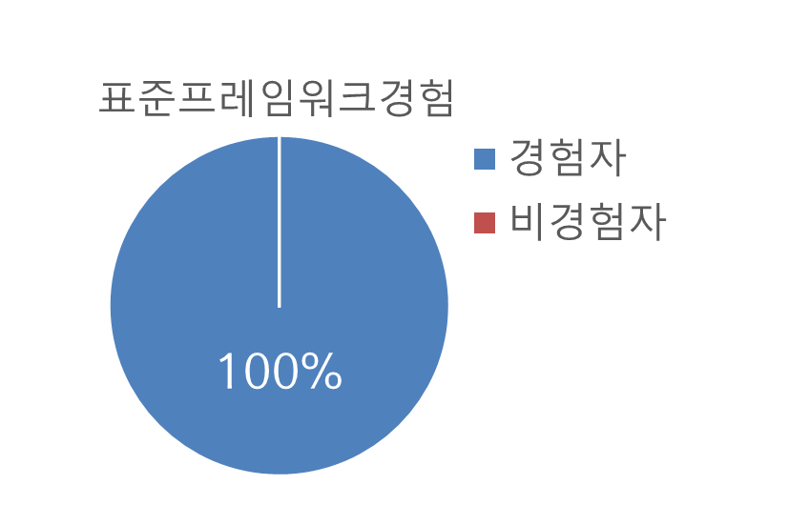
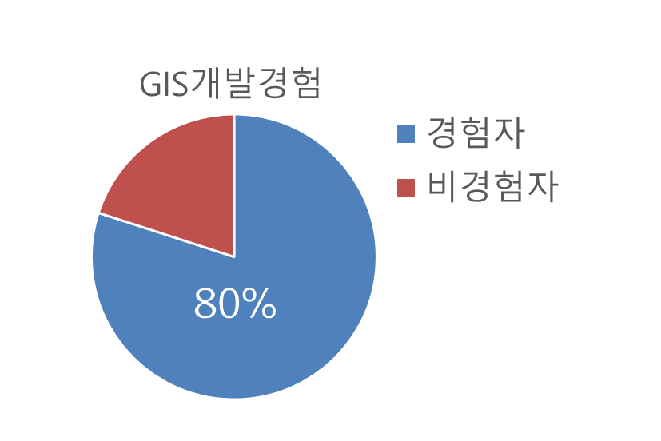
1. 사업이해도 ▶ 1.4 제안의 특징 및 장점
1.4 제안의 특징 및 장점
제안사는 본 사업과 유사한 성격의 데이터베이스 구축 및 시스템 개발사업에 대한 풍부한 경험이 있으며, 특히 GIS 및 입학전형시스템 구축 관련 유경험 전문 인력을 중심으로 구성하여 사업의 성공적인 수행을 확신합니다.
제안의 특징 및 장점
준비
한발 앞선 준비활동 및 사업자 역량
사업완수를 위한 선행 준비
사전 사업분석
예상 위험 사전식별
긴밀한 협력체계
고입전형시스템의 이해
기존 수행사업 참여의 사전 분석을 통한 본 사업의 차별성 파악
핵심 위험요소 분석 - 웹브라우저 비표준화 중단 관련 대체기술 확보를 고려한 시스템 설계 - 내부시스템간 연계 등 사업 특성을 고려한 사업관리 계획
다양한 이해관계자의 의사소통 채널 및 협조체계 구축
방향
올바른 사업방향 설정
정확한 사업추진 방향설정
사업이 성공할 올바른 방향과 적절한 방법을 준비
[사 람] 참여 인력에 대한 개발방법론 교육 및 사업에 대한 방향 공유
[업 무] 본 사업의 특성과 차별성을 고려한 업무파악
[데이터] 장애대비 및 운영특성을 고려한 데이터베이스 구축
[시스템] 유사환경 구축 및 운영경험과 AnyFramework를 활용한 개발
역량
사업분야에 대한 핵심역량 100% 보유
유사사업을 통한 노하우 및 역량
유사 사업 수행경험
역량있는 전문인력 투입
AnyFramework 및 나이스 연계 경험
프레임
워크
경험
GIS
개발
경험
각종 GIS 관련 시스템 구축 경험
의지
성공을 위한 책임과 의지
성공적 사업완수를 위한 강력한 의지
상시 지원체계 유지
유관기관과 긴밀한 실무협의체 운영
참여ㆍ공유의 열린 사업관리
추진력 확보한 실무협의체 구성
품질목표 명확화 및 상호 합의
추진위원회
대전광역시 교육청
협조기관
협의된 진척 기준의 투명한 관리
고객/사업자 통합 이슈 관리

Slide 6



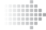
2. 추진전략 ▶ 2.1 사업의 핵심 성공요소
2. 추진전략
2.1 사업의 핵심 성공요소
본 사업의 성공적인 수행을 위해 제안사는 “고입전형시스템 기능개선 용역”의 사업의 특징 및 고령사항을 바탕으로 사업추진을 위한 성공요소 및 이슈별 대응방안을 다음과 같이 제시합니다.
핵심 성공요소 및 이슈별 대응방안
사업의 특성 및 고려사항
차세대 나이스 시스템의 중학교 DB와 입학관리를 위한 DB 연계가 필요
시스템 사용편차가 심함: 입학원서 작성 시기에 사용률이 집중되며, 이외의 기간에는 사용률이 미비함
입학전형에 대한 전문적인 지식 필요
짧은 과업기간 대비 개발량 과다
입학관리 시스템 중단시 파급효과가 큼
입학전형 업무의 연속성 단절 발생 가능
핵심성공요소
혁신
革新
희망의 새시대 정부 3.0을 투영하는 수요자 중심의 서비스 체계 구현
개선
改善
입학전형 업무 및 기존 시스템에 대한 높은 이해도로 업무 효율성 극대화
핵심이슈 시사점
차세대 나이스 시스템과의 연계
시스템간 기능 연계 정확성 강화
시스템 사용편차가 심함
지속적인 입학전형 변화를 고려한 성능개선
시스템 사전진단을 통한 조기 기능 개선
완벽한 고입전형시스템 구축을 위한 전문지식 및 경험
입학관리 업무 프로세스 및 특성에 대한 이해도 필요
나이스 시스템 및 ANYFRAMEWORK , GIS 관련 기술 유경헙자 및 전문 업체 필요
짧은 과업기간 대비 개발량 과다
개발일정 오버시 신속한 지원체계
철저한 사전준비
입학관리 시스템 중단시 파급효과가 큼
신속한 장애 대응
시스템 사전 진단을 통한 조기 기능 개선
입학전형 업무의 연속성 단절 발생 가능
고품질 교육 훈련 및 기술이전 필요
매뉴얼 및 기타 사용자 지침 철저 준비
안정
安定
시스템 사전 진단을 통한 성능 확보
역량
力量
개발 적용 기술 유경험 인력 및 전사 차원의 기술력 지원
소통
疏通
이해관계자간의 원활한 소통을 위한
의사소통 구현

Slide 7






2. 추진전략 ▶ 2.2 세부 추진전략
2.2 세부 추진전략(계속)
01
Strategy
▶ ▶ 사업준비기간 업무분석 및 사전 분석으로 안정화 기간 확보
Issue
입학전형시스템 사업 경형 을 바탕으로 문제점 및 요구사항 반영
사업특성에 맞는 수행경험, 관련기술, 사업관리 능력을 보유한 제안사 구성
품질관리 전문인력 투입이 필요
업무수행 경험이 없는 경우 일정
분석/설계
개발
테스트
안정화
일정지연
분석, 설계기간 단축에 따른
충분한 테스트 기간 및 안정화 기간 확보
분석/설계 기간 단축
사업
기간
분석/설계
개발
테스트
안정화
업무수행 경험이 있는 경우 일정
사전업무 분석 및 경험자 투입으로 시스템의 분석/설계 기간 단축
요소 별 세부내용
수행경험 및 전문기술 보유인력으로 사업참여
경험
고등학교 입학전형시스템 고도화 사업
OPENGIS를 이용한 지열주제도 작성고도화
SSO기반 사용자관리 시스템 구축
온라인기반 교육과정편성프로그램 개발
과제별 일정준수
시스템 품질보장
기술
GIS 패키지 전문업체
업무 포털 구축 전문 업체
업무의 연속성 보장
완성도 제고
관리
신규 개발환경 숙지
개발/관리방법론 적용
다양한 공공 SI 수행 노하우 접목
PM의 공공사업 경험
시행착오 최소화
개발/시험/안정화 기간 고려
DB 변환 및 구축
업무흐름 파악/분석

Slide 8


2. 추진전략 ▶ 2.2 세부 추진전략
2.2 세부 추진전략
02
Strategy
▶ 고등학교 입학전형업무에 대한 전문 기술력 확보
Issue
입학전형 업무에 대한 이해와 수행경험이 필요한 사업
구축된 시스템의 신뢰와 풀질보장이 필요
" 최고의 역량을 갖춘 전문인력 및 유사사업 레퍼런스의 활용으로 " 으로 리스크를 최소화하고 결과물의 요구품질의 확보
유사사업 경험 인력 투입
고급 IT 전문인력 투입
포털 구축
경험인력 투입
IT개발 인력 등급별 투입 비율
XPlatform
나이스 시스템 연계 경험
XPlatform 전문인력
GIS (조이맵) 전문인력
전차년도 입학전형 시스템 개발 인력 투입
나이스 시스템
특급
20%
8년 이상 고급 인력 비율을 60% 이상으로 구성
GIS 시스템
중급
40%
Joymap
고급
40%
업무분석
전차년도 개발인력
전문인력
&
전문기업
발주기관 | 프로젝트명
대전광역시 교육청 | 고등학교 입학전형 지리배정 시스템 개발
대전광역시청 | 공간 빅데이터 웨어 하우스 구축사업(2단계, 3단계, 고도화 사업) 공간데이터웨어하우스 고도화 사업시 학교배정구역서비스 개발 (대전교육청 요청) 상수도시설물관리시스템 고도화 사업 사이버씨티 구축 사업 대전광역시 SDW, UUIS, 하수관리, 지적공간 유지보수 사업
 | 대전광역시 공간데이터웨어하우스 고도화사업 학교배정구역 서비스 개발(대전교육청 요청) 상수도시설물관리시스템 통합유지보수사업
통계청 | 조사지원용 항공영상시스템 구축사업(네이버 항공영상 및 오픈맵 활용개발)
 | SGIS 컨텐츠 구축 사업
Value
요구사항에 대한 명확한 이해를 바탕으로 사업목적에 부합하는 결과물 도출
업무 이해 단계에서 절감된 시간을 결과에 대한 요구품질 확보에 최대한 활용

Slide 9
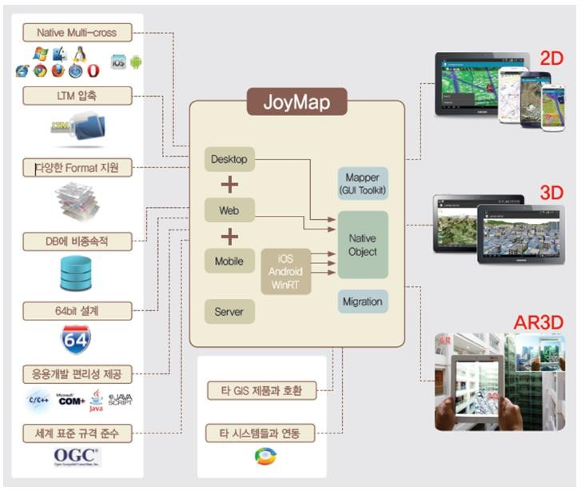
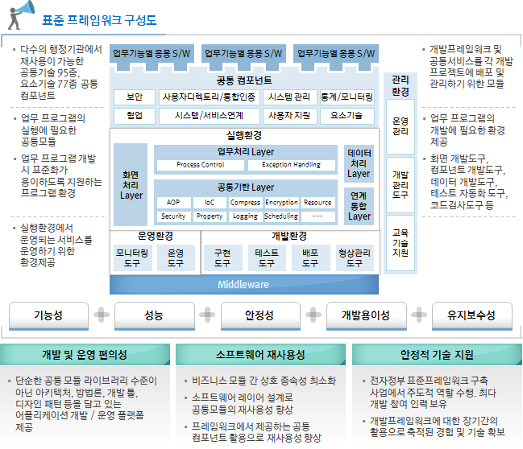
2. 추진전략 ▶ 2.2 세부 추진전략
2.2 세부 추진전략(계속)
03
Strategy
▶ 지리배정시스템 GIS 엔진(JoyMap)및 표준 프레임워크 적용 기술력 확보
Issue
고등학교 입학전형과 관련된 시스템으로 안정적인 GIS S/W 기술력 필요
향후 시스템 확장성이 용이한 제품이 필요함
G
I
S엔진
구
축
경
험
다양한 공공사업에서 검증된 “JoyMap, 표준 프레임워크” 적용 경험 및 기술을 바탕으로 신뢰성이 보장된 시스템 구축
사 업 명 | 사업기간 | 발주처
고입전형 지리배정 시스템 | 18.09~19.02 | 대전교육청
지방상수도,댐,수질 업무시스템 GIS 혁신사업 | 18.02~18.11 | 한국수자원공사
프레임워크
적용

Slide 10


2. 추진전략 ▶ 2.2 세부 추진전략
2.2 세부 추진전략(계속)
04
Strategy
▶ 시스템의 속도향상 및 최적화를 위한 전문 솔루션 도입
Issue
본 사업의 특성을 반영한 개발방법론 선정
시스템 중단 시 파급 효과 및 시스템 사용 편차를 고려한 성능 관리 필요
본 사업의 특성을 고려한 CBD 개발방법론 적용
개발방법론 | 정의 | 특징
컴포넌트 기반 방법론 (CBD) | 소프트웨어를 재사용이 가능한 컴포넌트 단위로 식별하여 응용 SW 개발 시 컴포넌트를 조립하는 SW개발방법 | 컴포넌트 기반개발 반복적인 개발 프로세스 제공 표준화된 산출물 작성 컴포넌트 제작기법을 통한 재사용 향상
CBD
개발방법론적용
본 사업의 특성 | 선정사유
요구사항의 잦은 변경 | 쉽게 대응할 수 있는 점진/반복적 체계로 개발효율성 증대
단기 사업계획 | 단기 사업기간에 적합한 핵심 워크플로우 지원
신기술 수용 | 신기술 정보화 발전을 수용할 수 있는 체제확립
기술의 복잡성 | 컴포넌트 기반 개발 및 표준화된 산출물 제시
기대효과
생산성 향상
품질향상
유지보수 용이
상호 운용성 향상
성능 이슈 사전 분석 및 개선으로 최고의 성능 보장
유사사업 경험 인력 투입
시스템 전반의 성능 최적화
시스템 중단 시 파급효과가 큼
응용 및 인프라 전 분야에 대해 성능 최적화 진행
위험 요소 조기 발견 및 안정화
선능이슈사전진단
배정 업무 마비
성능 최적화 방법론 적용
신뢰도 및 투명성 하락
검증된 최적화 기법 및 성능 최적화 절차 적용
오류 및 성능장애 요소 사전 제거
시스템 사용 편차가 심함
예상 성능 이슈 집중관리
입학원서 접수 기간에 사용량 집중
예상 성능이슈 사전 식별
성능 인자들의 분석/설계 단계 반영 및 집중 관리

